Slide 1
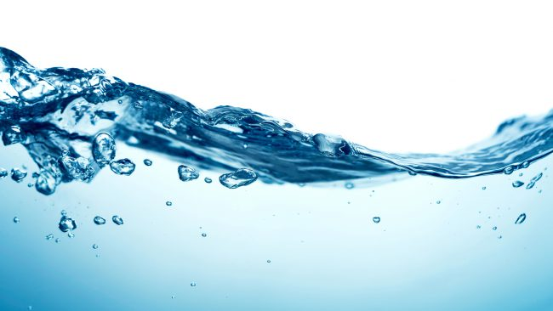
Водные виды спорта
Презентацию подготовила:
инструктор по плаванию
Шинакова Елена Николаевна
МА ДОУ № 167

Slide 2
Водные виды спорта – это…
Водными видами спорта называют все виды спорта, связанные с водой. Водные виды спорта подразделяются на командные и индивидуальные, а также те в которых используется дополнительный инвентарь и на те в которых не используется инвентарь.
Они очень популярны по всему миру, об этом говорит огромное число соревнований самого высокого уровня на открытой воде и бассейнах.

Slide 3
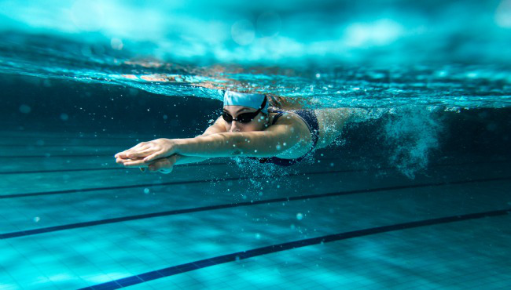
Плавание
- это спортивная дисциплина, в которой необходимо как можно быстрее преодолеть заданную дистанцию вплавь. При этом разрешается проплывать под водой не более 15 метров после старта и в момент отталкивания от борта (при смене направления движения в бассейне).

Slide 4
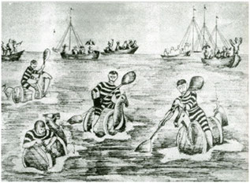
История плавания
Еще в Ассирии, Древнем Египте люди использовали различные способы плавания, которые напоминают существующие брасс и кроль.
Применяли их исключительно в целях добычи пищи и в военном ремесле. Самые первые соревнования пловцов прошли в XV-XVI столетии. А огромной популярности набрал этот спорт в конце 19 века, когда началось активное строительство бассейнов.

Slide 5
На самых первых играх Олимпиады, которые проводилась в 1896 г. плавание было включено в программу.
За развитием и координацией соревнований по плаванию следит, созданная в 1908 году, Международная федерация плавания (ФИНА). «Правила ФИНА» утверждены в 1908 году, в которых были указаны дистанции, правила, порядок регистрации мировых рекордов. По данному спорту чемпионаты мира проводятся с 1973 года.

Slide 6
Виды плавания
Вольный стиль плавания
Спортсмену разрешается плыть любыми, наиболее подходящими для пловца способами, разрешается изменять стили по ходу дистанции.

Slide 7
Брасс Один из основных стилей плавания, при котором выполняются симметричные движения руками и ногами параллельно поверхности воды. Когда этот стиль только появился, голова все время находилась на поверхностью воды. Позднее было отмечено, что если погружать голову в воду во время гребков, скорость значительно возрастает. Таким образом, в современном брасе необходимо поднимать голову только для вдоха.

Slide 8
Кроль В нынешнее время данный вид плавания вытеснил все предыдущие стили в вольном плавании, так как является более эффективным. Спортсмен должен поочередно делать гребки руками, одновременно работая ногами по траектории вверх-вниз. При этом, тело пловца скользит по поверхности воды.

Slide 9
Этот способ плавания считается наиболее технически сложным и утомительным. Связано это с тем, что пловцу необходимо синхронно координировать движения рук и ног, при этом правильно дышать. За счёт сильного гребка руками тело спортсмена поднимается над водой, в то время, как тазом нужно совершать волнообразные движения. Данный стиль плавания очень скоростной и занимает второе место после кроля на груди.
Баттерфляй

Slide 10
Овер-арм
Возник в середине 19 века и представлял собой плавание на боку.
Это стиль плавания, при котором пловец проносит одну руку над водой, т. е. кроль только гребки осуществляются одной рукой, а вторая рука прижата вдоль тела, этот стиль плавания был позаимствован из индии
Треджен-стиль
Стал известен миру в 1873 году, спортсмен плывет на груди, держа голову над водой, руки попеременно выполняют гребки и выносятся вперед над поверхностью воды, а ноги во время гребка одной из рук выполняют движение "ножницы". Голова всегда на поверхности, а движения ног ножницами это его особенность

Slide 11
Плавание на спине
Плавание на спине получило статус олимпийского спорта в 1900 году. Спортсмен должен все время плыть на спине, вращательные движения тела не могут превышать по правилам 90 градусов относительно горизонтали. Положение головы не регламентируется. Разрешается 15 метровая дистанция нахождения пловца под водой. Старт происходит спиной к воде, руками держась за борт и отталкиваясь ногами от него.

Slide 12
Соревнования и тренировки могут проводиться как на открытых водоемах, так и в закрытых, открытых бассейнах (специальных помещениях).
В дисциплинах водного спорта есть командные и индивидуальные выступления (зачеты).

Slide 13
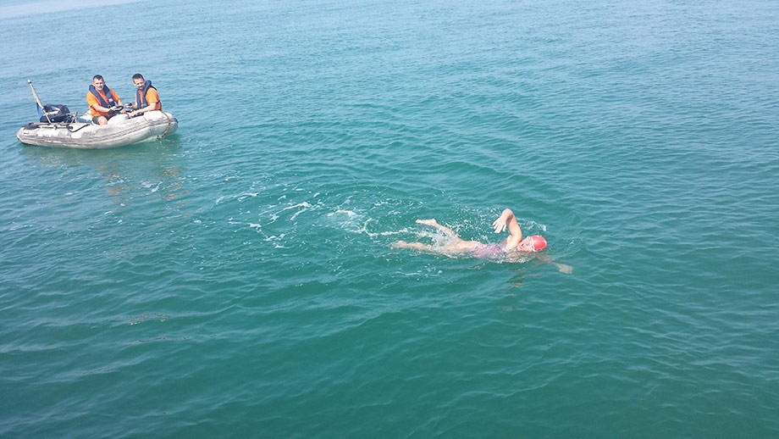
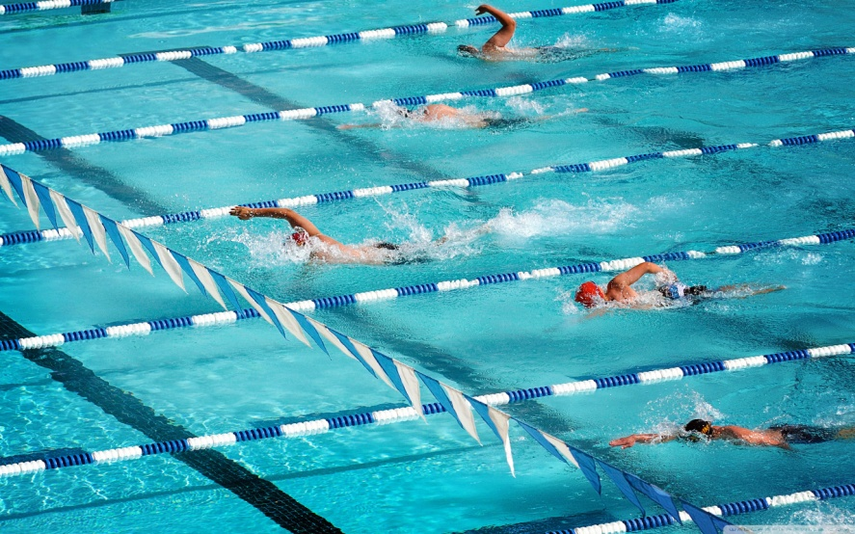
Открытые водоемы
Бассейн

Slide 14
Бассейн
Бассейн для проведения соревнований играет большую роль.
Правилами ФИНА установлено, что официальные международные соревнования могут проходить только в бассейнах длиной 50 или 100 метров. А с1957 года мировые рекорды могут быть засчитаны в бассейнах длиной 50 м. Так как установить рекорд в 25 метровом легче из-за возможности отталкивания от борта при повороте (смене направления движения).

Slide 15
Плавательный костюм
Важной составляющей процесса плавания является плавательный костюм.
Изначально это был костюм из натуральных материалов, который покрывал почти все тело, после, использовали шелковые плавки. Со временем их заменили синтетические материалы.

Slide 16
Достижение новых высоких результатов дало использование полиуретановых костюмов, но ФИНА их занесла в категорию технологического допинга. Потому что новые рекорды ставились благодаря не усердным тренировкам, а минимальному сопротивлению воде (заслуга костюма). Поэтому теперь разрешено использование только текстильных костюмов.

Slide 17
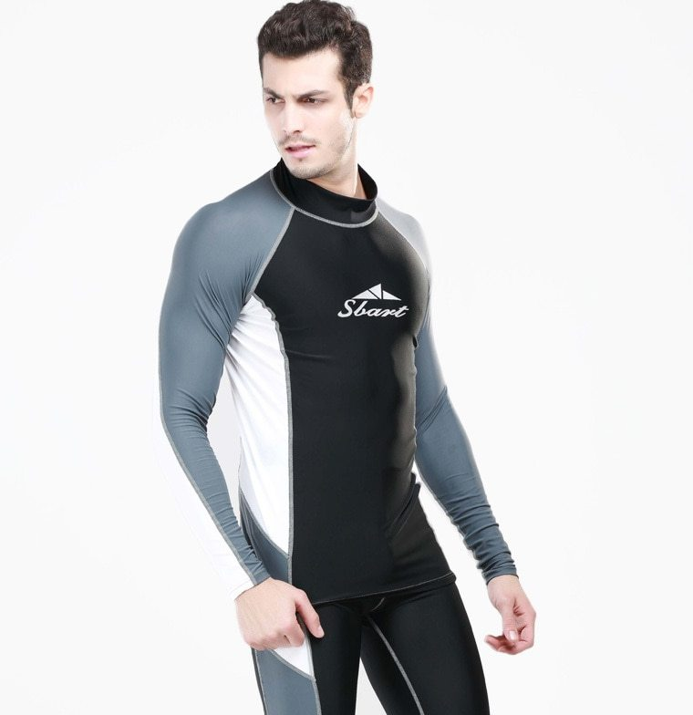
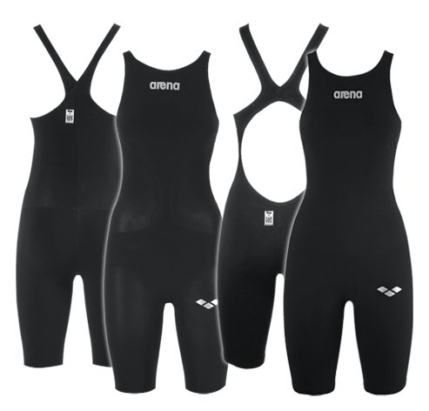

Slide 18
Синхронное плавание
Это выполнение в воде разнообразных движений, составление фигур и исполнение элементов под музыку. Изначально этот вид спорта имел название водный балет. Существовали одиночное, парное и групповое синхронное плавание. С Олимпийских Игр 2000 года в программе остались лишь парные и групповые выступления.

Slide 19
Судейская команда состоит из 10 человек: две группы по пять. Одна команда судей оценивает артистичность, а другая – выполнение программы. Минимальная оценка – 0,1 балл, максимальная – 10.

Slide 20
Водное поло
Это командная игра мячом на воде. Цель: забросить как можно больше мячей в ворота соперника. Игра может проходить как в бассейнах, так и в открытом водоеме.
Произошло водное поло от игры регби. В самом начале развития, команда вела борьбу в воде, а голкипер (воротарь) находился на причале, он должен был препятствовать попаданию мяча на причал.

Slide 21
Но шли года, правила изменились серьезно и сейчас игра в водное поло выглядит следующим образом:
Размеры бассейна для ведения игры не регламентируются точно и могут быть в диапазоне от 10х20 метров до 20х30 м. Глубина бассейна не должна быть меньше 1,8 метра, а ворота 3 м в ширину и 0,9 в высоту. Соревнуются две команды, в состав которых входят по 7 человек (один из них голкипер). У голкиперов красные шапочки, а цвет головного убора команды определяется жеребьевкой. Все время игры делиться на четыре периода, по 8 минут каждый. В течение основного времени, команда может взять два тайм-аута, и один в дополнительное время. Только команда, которая владеет мячом, может брать тайм-аут.

Slide 22
Голкипер – единственный игрок, которому разрешено брать мяч обеими руками, он может находиться только на своей половине поля.
Пас обычно передается игроками над водой, а при проведении атаки - с отскоком от воды.
Владение мячом одной командой ограничивается 30 секундами.
Передвигаться с мячом нужно толкая его впереди себя.
Запрещено держать мяч под водой, когда соперник атакует владеющего мячом игрока.
Нельзя атаковать игрока, не владеющего мячом.
Правилами запрещается топить, тащить, держать соперника – это считается грубым нарушением и карается дисквалификацией на 20 с или до окончания атаки соперником.

Slide 23
8. Не грубые ошибки наказываются штрафными бросками, которые обычно совершаются в область ворот.
9. Бассейн имеет разметку, которая обозначается буйками по периметру. И
10. Игрок без мяча не имеет право подходить ближе 2-х метров к воротам противника.

Slide 24
Прыжки в воду
- выполнение акробатических действий (винт, оборот) во время прыжка в воду с трамплина или вышки.

Slide 25
Вышка
Состоит из нескольких платформ (ширина 2 м, длина – 6) на разных высотах: 1, 3, 7.5, 10 метров.
Трамплин
Пружинящая доска, длина которой 4,8 м и ширина 0,5 м. Выполнена из специального нескользящего материала. Способствует дополнительному ускорению спортсмена при отталкивании. Устанавливается на высоте 1 или 3 метра над уровнем воды.
Трамплин и платформа выступают от края бассейна над водой на 1,5 м.

Slide 26
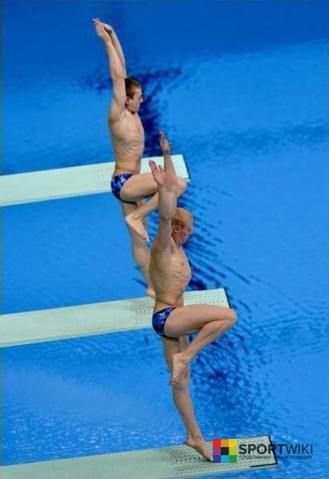
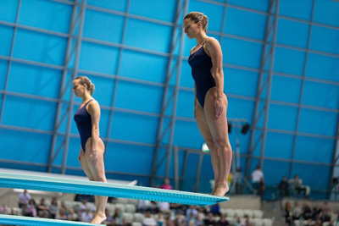
1. Индивидуальные прыжки оценивают 7 судей по 10-ти бальной шкале. Два лучших и 2 худших результата отбрасываются, а оставшиеся умножают на коэффициент сложности элементов. 2. Синхронные прыжки оценивают девять судей, по 2 судьи оценивают технику исполнения каждого спортсмена, а остальные пять – синхронность.

